Slide 1


프로젝트 발표
202413321 | 심예정
202413270 | 서관우

Slide 2

목차
Chapter 1. | 기능 소개
Chapter 2. | 하드웨어 구현
Chapter 3. | 실행 결과
Chapter 4. | 역할 분담

Slide 3

Chapter 1
기능 소개
DotMatrix를 활용한
리듬게임

Slide 4
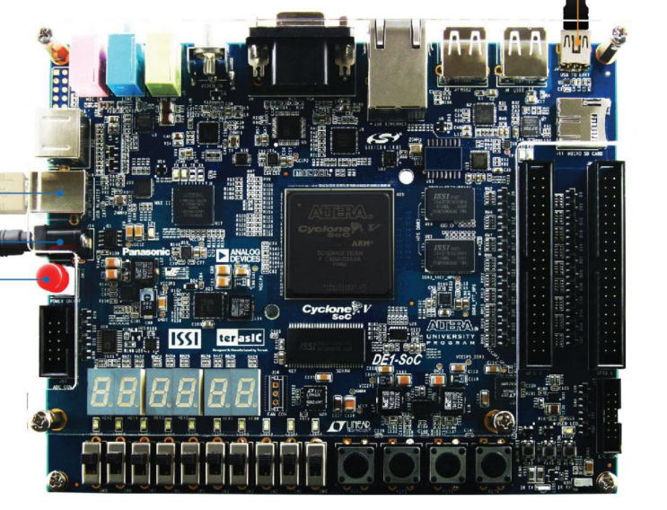
Chapter 1.
기능 소개
4개의 라인에서 각각 랜덤하게 생성된 노트들이 내려옴
노트가 맨 아래 줄에 위치하면
대응되는 위치의 버튼을 Push!

Slide 5
Chapter 1.
기능 소개
올바른 타이밍에 누르면 성공:
- > 정확도에 따라 점수를 얻는다.
- > 연속으로 성공할 경우 콤보 수치가 쌓인다.
- > 한 번 성공할 때마다 점점 노트가 내려오는 속도가 빨라진다.
- > 판정에 따라 다른 효과음 출력
잘못된 타이밍에 누르거나 놓쳐버리면 실패:
- > 목숨을 하나 잃고 콤보는 초기화
- > 목숨이 다 없어지면 게임 종료.
- > 게임 종료 시 최고기록이면 저장

Slide 6
Chapter 1
기능 소개
떨어지는 노트들을 타이밍에 맞게 누른다
슬라이드로 게임을 다양하게 제어함

Slide 7
Chapter 1.
기능 소개
콤보 표시
점수표시
남은 목숨을 led로 표시

Slide 8
Chapter 2.
하드웨어 구현
i_Clk
i_Rst
Rhythm_Top
o_LED
i_Push
o_FND
o_DM_Row
i_Start
o_DM_Col
i_Option
o_Sound

Slide 9
Chapter 2.
하드웨어 구현
이름 | 구분 |  | Bits | 설명
i_Clk | 입력 | 기본 | 1 | 클럭
i_Rst |  |  | 1 | Reset
i_Push |  | 신호 | 4 | Push 버튼 4개의 입력
i_Start |  | 제어 | 1 | 시작 신호
i_SW |  | 제어 | 9 | 다양한 옵션 추가
o_LED | 출력 | 상태 | 10 | 남은 목숨 LED로 표기
o_FND |  |  | 7 | 점수와 콤보 표기하는 7-Segment
o_DM_Row |  | 데이터 | 8 | DotMatrix 행 데이터
o_DM_Col |  |  | 8 | DotMatrix 열 데이터
o_Sound |  |  | 1 | 효과음 출력

Slide 10
Chapter 2.
하드웨어 구현
Top Module 구조도
i_SW
Game_Logic
Sound
Buzzer
o_Sound
HP
o_LED
Score
FND
o_FND(N)
PushControl
o_DM_Col
i_Push
DM_Data
DotMatrix
o_DM_Row

Slide 11
Chapter 2.
하드웨어 구현
Game_Logic module 구조도
DM_Data[63:8]
Generate
New Row
56
i_Rand
DM_Data
DM_Data
8
64
Judge
HP
o_HP
Score
o_Score
i_Push
Sound
o_Sound

Slide 12
Chapter 2.
하드웨어 구현
Game Logic Module - FSM
IDLE
i_Start
PLAY
!c_hp
c_Wait_Cnt >= 3s
GAMEOVER

Slide 13
Chapter 2.
Game_Logic module 레지스터
하드웨어 구현
 | Bits | IDLE |  |  | PLAY | GAMEOVER
 |  | i_start = 0 | i_start = 1
n_Speed_Cnt | 32 | 0 |  |  | (c_Speed_Cnt >= c_Speed_Max) ? 0 : c_Speed_Cnt + 1 | c_Speed_Cnt
n_Speed_Max | 32 | ? |  |  | (Hit) c_Speed_Max > Limit ? c_Speed_Max - 100000 : c_Speed_Max | c_Speed_Max
n_Score | 16 | c_Score |  | 0 | (Perfect) c_Score + 10 (Good) c_Score + 5 | c_Score
n_Combo | 8 | c_Combo |  | 0 | (Hit) c_Combo + 1 | c_Combo
n_HP | 10 | c_Hp | 10 | 10 | (Miss) c_HP << 1 (Hit) c_Hp | c_Hp
n_DM_Data | 64 | c_DM_Data |  | 0 | {New_Row, c_DM_Data[63:8]} | c_DM_Data
o_Sound | 2 | 0 |  |  | (Perfect) 1, (Good) 2, (Miss) 3 | 0
n_Wait_Cnt | 32 | x |  |  | 0 | c_Wait_Cnt + 1

Slide 14
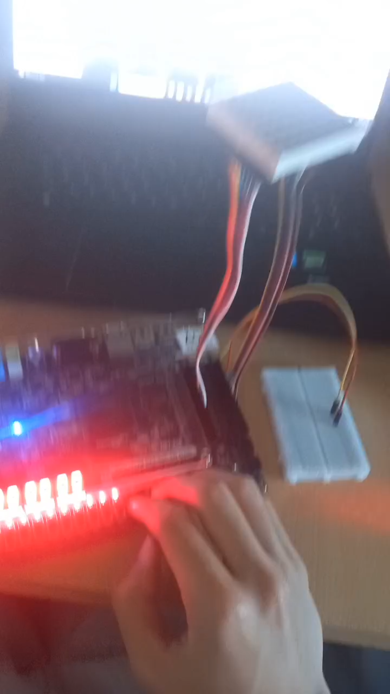
Chapter 3.
실행 결과

Slide 15
Chapter 4.
역할 분담
심예정
서관우
Game Module 작성 (공동)
구조 설계
Push Control 및 Sound, UI 모듈 작성
Game Module 작성 (공동)
Tb 작성 및 ModelSim 시뮬레이션
LFSR, Top Module 작성
FPGA 실행 및 디버깅

Slide 16
발표를 들어주셔서
감사합니다.

